Slide 1
CHỦ ĐỀ 6
CÁC SỐ ĐẾN 100
Bài 24
Luyện tập chung ( Tiết 2)

Slide 3

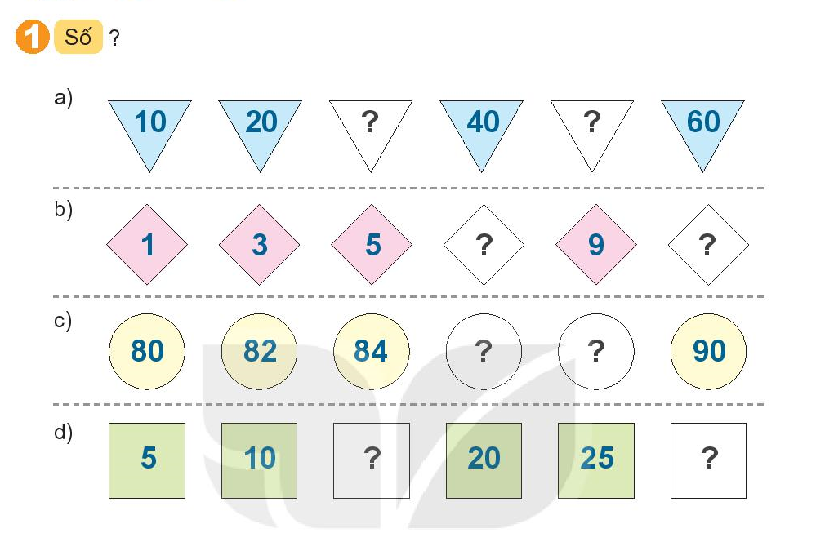
30
50
3
7
11
86
88
15
30

Slide 4
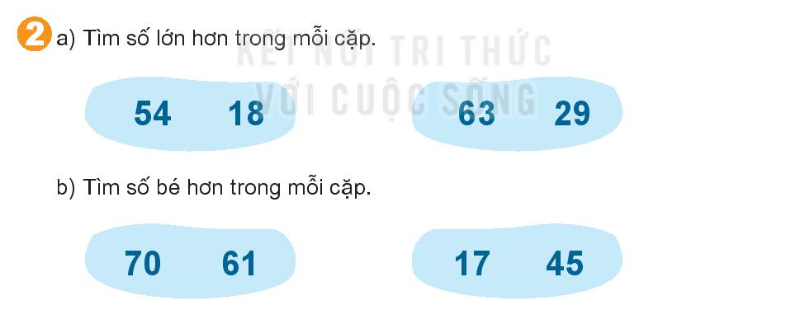

Slide 5
Nghỉ giữa giờ

Slide 6
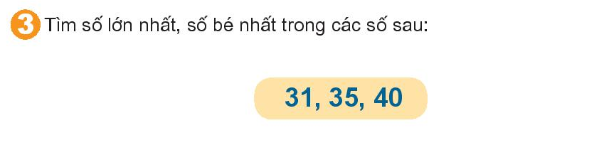
Số lớn nhất là: 40
Số bé nhất là: 31

Slide 7
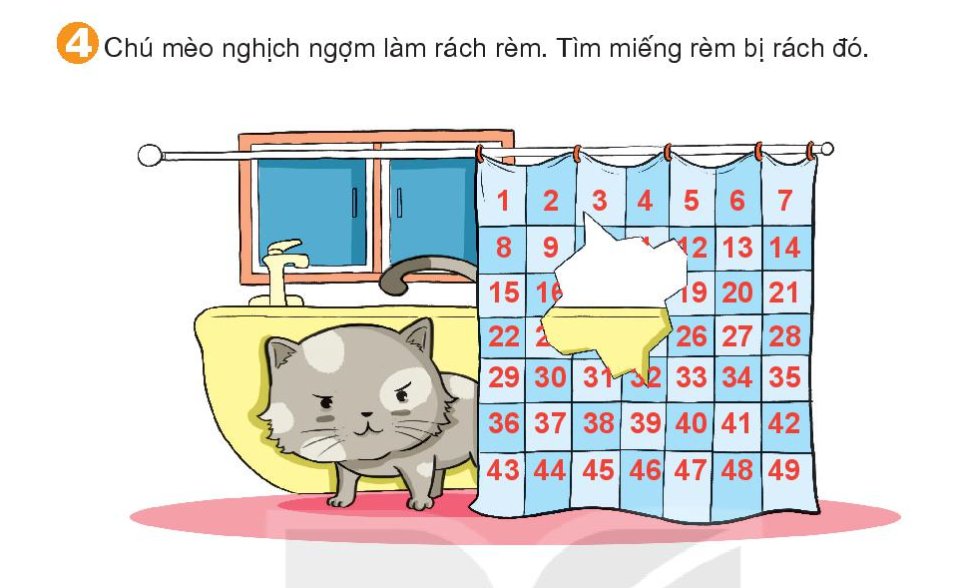
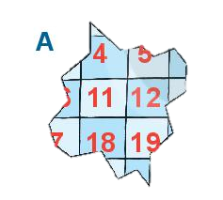
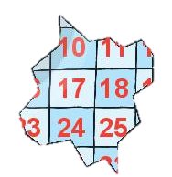
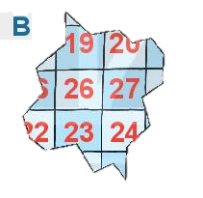
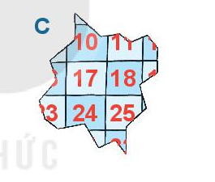

Slide 8
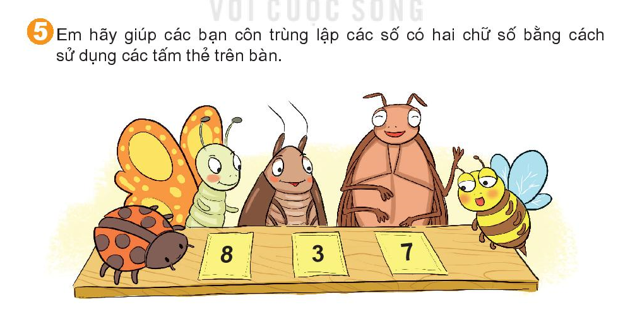
83,87,38,37,78,73

Slide 9

CỦNG CỐ
BÀI HỌC

